Slide 1
Análisis Estadísticos ANOVA

Slide 2
TABLA #1 Datos de Atracción de los gallinazos hacia la pellejo de pollo descompuesto junto con los días de descomposición de la muestra utilizada
 |  | Replicas (días de descomposición)
Muestra | Control | Replica 1 | Replica 2
H1 | 17 | 25 (3) | 34 (6)
H2 | 22 | 36 (6) | 44 (9)
H3 | 30 | 43 (9) | 62 (12)
H4 | 35 | 50 (12) | 67 (15)
H5 | 46 | 57 (15) | 80 (18)
H6 | 57 | 69 (18) | 93 (21)
H7 | 72 | 81 (21) | 101 (24)
H8 | 84 | 94 (24) | 111 (27)
H9 | 96 | 106 (27) | 122 (30)

Slide 3
TABLA #2 Datos sobre la Atracción del Gallinazo hacia el pellejo de pollo descompuesto
 |  | Replicas (días de descomposición)
MUESTRA | CONTROL | REPLICA 1 | REPLICA 2
H1 | 17 | 25 | 34
H2 | 22 | 36 | 44
H3 | 30 | 43 | 62
H4 | 35 | 50 | 67
H5 | 46 | 57 | 80
H6 | 57 | 69 | 93
H7 | 72 | 81 | 101
H8 | 84 | 94 | 111
H9 | 96 | 106 | 122
Total | 459 | 561 | 714
Media | 43.83710291 | 56.7882105 | 73.5825819
Mediana | 46 | 57 | 80
Varianza | 788.75 | 743 | 904.5
desviación estándar | 28.08469334 | 27.2580263 | 30.0749065

Slide 4
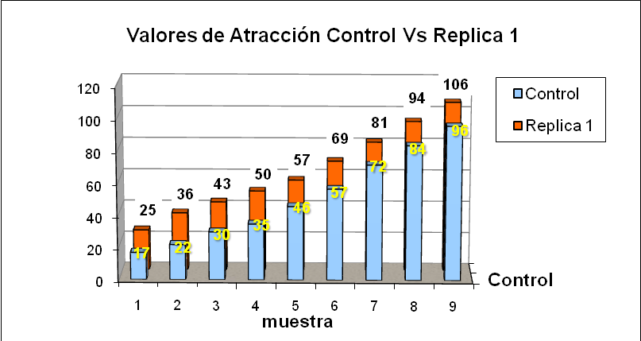
GRÁFICA 1 Valores de Atracción Control Vs. Replica 1
La Gráfica #1 muestra la mayor atracción de la Replica 1 en comparación con el control, lo que muestra que mientras más días de descomposición mayor atracción.

Slide 5
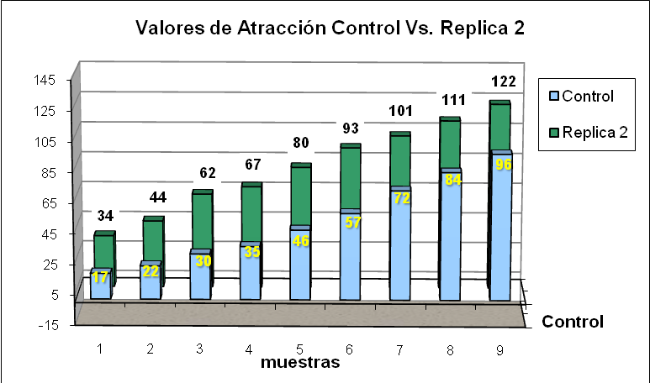
GRÁFICA #2 Valores de Atracción Control Vs. Replica 2
La Gráfica #2 muestra como va aumentando la llegada de gallinazos cuando más días de descomposición tenga la muestra en comparación con el control.

Slide 6
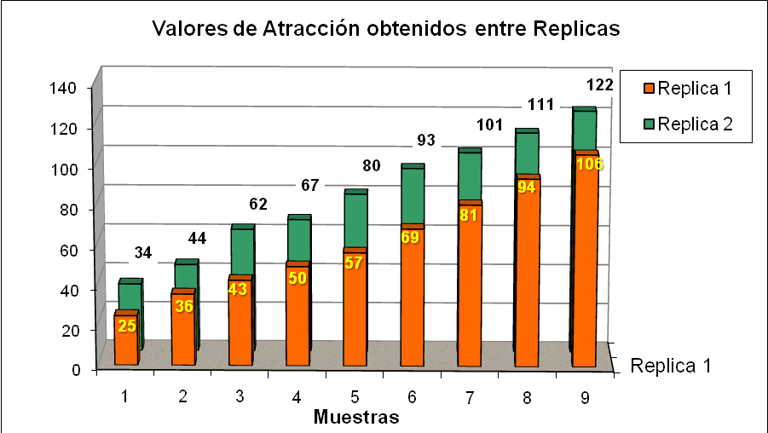
GRÁFICA #3 Valores de Atracción obtenido entre replicas
La gráfica #3 muestra una comparación entre la replica 1 y la replica 2 donde podemos ver claramente como el gallinazo siente mas atracción hacia las muestras más descompuestas.

Slide 7
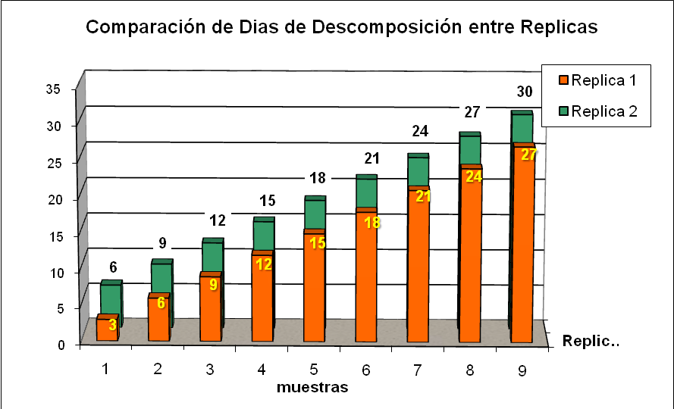
GRÁFICA #4 Comparación de Días de Descomposición entre Replicas
La gráfica #4 se observaron los días de descomposición entre replicas aleatoriamente por nueve días.

Slide 8
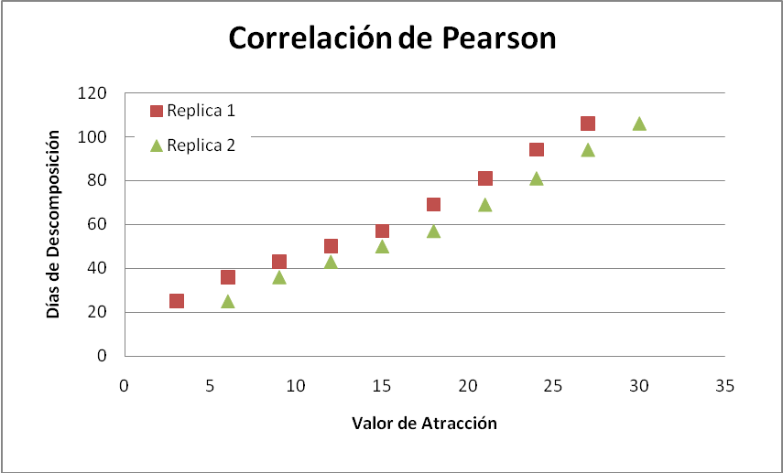
GRÁFICA #5 Correlación de Pearson
El índice de correlación es de r=0.9929 demostrándonos que existe una marcada correlación positiva entre las variables de ambas replicas.

Slide 9
GRÁFICA #6 Gráfica de Caja
1800
1200
600
0
-600
-1200
-1800
Replica 2
Control
Replica 1
En esta gráfica de caja podemos ver como las muestras que se presentan en la gráfica están estrechamente homogéneas, demostrando los mismos patrones.

Slide 10
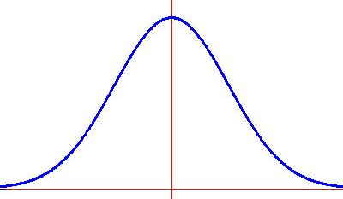
GRÁFICA #7 Campana de Gauss Replica 1
0.59
No rechazo
-2.365
2.365
En la grafica #7 se muestra que r no es claramente diferente de cero y existe correlación entre variables.

Slide 11
GRÁFICA #8 Campana de Gauss Replica 2
698.24
-2.365
2.365
En la grafica #8 se muestra que r es claramente diferente de cero y existe correlación entre variables, en donde T= es 698.24 y es mayor a t0.05, 7 = 2.365 en donde nuestra hipótesis se encuentra en la región de rechazo.

Slide 12
TABLA #3 Comparación Control Vs. Replica 1
CONTROL | REPLICA 1
17 | 25
22 | 36
30 | 43
35 | 50
46 | 57
57 | 69
72 | 81
84 | 94
96 | 106

Slide 13
TABLA #4 Comparación Control Vs. Replica 2
CONTROL | REPLICA 2
17 | 34
22 | 44
30 | 62
35 | 67
46 | 80
57 | 93
72 | 101
84 | 111
96 | 122

Slide 14
TABLA #5 Comparación Replica 1 Vs. Replica 2
REPLICA 1 | REPLICA 2
25 | 34
36 | 44
43 | 62
50 | 67
57 | 80
69 | 93
81 | 101
94 | 111
106 | 122

Slide 15
TABLA #6 Comparación de días de descomposición Replica 1 y Replica 2
REPLICA 1 | REPLICA 2
3 | 6
6 | 9
9 | 12
12 | 15
15 | 18
18 | 21
21 | 24
24 | 27
27 | 30

Slide 16
TABLA #7 Correlación de Pearson
REPLICA 1 |  | REPLICA 2
Días de descomposición | valor de atracción | Días de descomposición | valor de atracción
3 | 25 | 6 | 25
6 | 36 | 9 | 36
9 | 43 | 12 | 43
12 | 50 | 15 | 50
15 | 57 | 18 | 57
18 | 69 | 21 | 69
21 | 81 | 24 | 81
24 | 94 | 27 | 94
27 | 106 | 30 | 106

Slide 17
MUCHAS GRACIAS
Por su atención…

